Slide 1
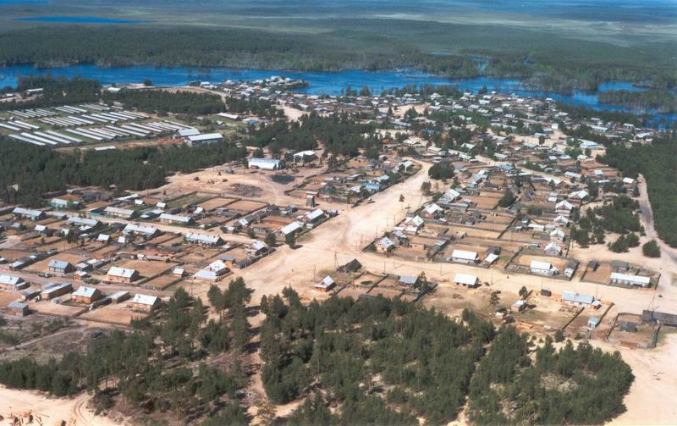
Отчет об исполнении бюджета сельского поселения Шугур за 2020 год

Slide 2
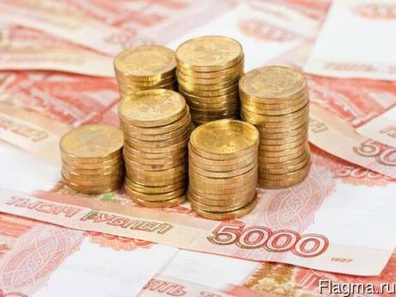
Основные параметры бюджета сельского поселения Шугур за 2020 год
ДОХОДЫ
31 910,4
тыс.руб.
РАСХОДЫ
32 555,3
тыс.руб.
ПРОФИЦИТ
644,8
тыс.руб.

Slide 3
Сравнительный анализ исполнения бюджета за 2018 – 2020 годы
ДОХОДЫ
Тыс.руб.
РАСХОДЫ
Тыс.руб.

Slide 4
Структура доходов бюджета в 2020 году

Slide 5
Структура налоговых доходов в 2020 году

Slide 6
Структура неналоговых доходов в 2020 году

Slide 7
Динамика безвозмездных поступлений в 2018-2020 гг.

Slide 8
Структура расходов в 2020 году

Slide 9
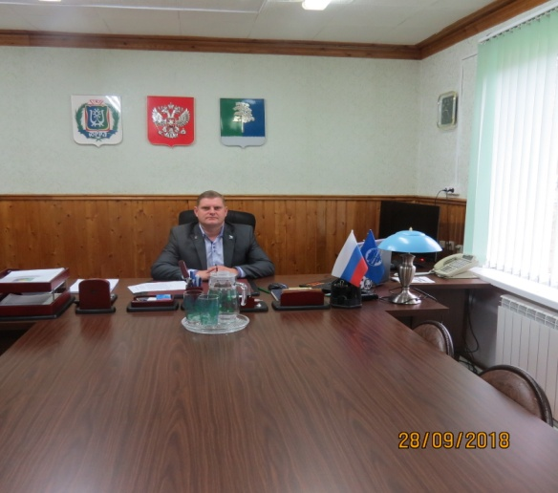
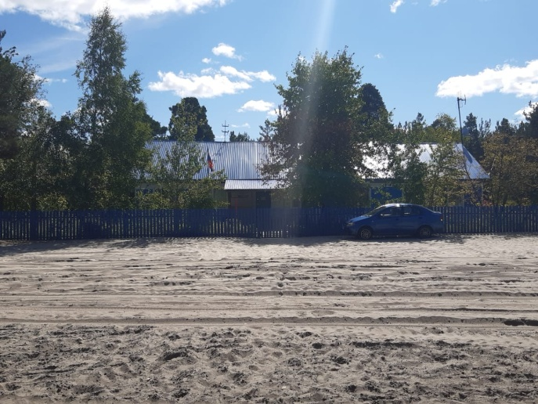
Общегосударственные расходы за 2020 год
Тыс.руб.
Наименование | Уточненный план на 2020 год | Исполнение за 2020 год | % исполнения
Функционирование высшего должностного лица субъекта Российской Федерации и муниципального образования | 1 356,2 | 1 332,8 | 98
Функционирование Правительства Российской Федерации, высших исполнительных органов государственной власти субъектов Российской Федерации, местных администраций | 5 543,9 | 5 251,2 | 95
Другие общегосударственные вопросы | 2 455,2 | 2 222,2 | 91
Итого | 9 355,3 | 8 806,2 | 94

Slide 10
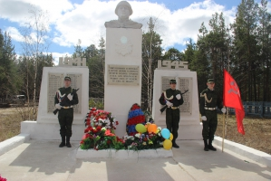
Национальная оборона за 2020 год
Тыс.руб.
Наименование | Уточненный план на 2020 год | Исполнение за 2020 год | % исполнения
Мобилизация и вневойсковая подготовка | 232,6 | 232,6 | 100
Итого | 232,6 | 232,6 | 100

Slide 11
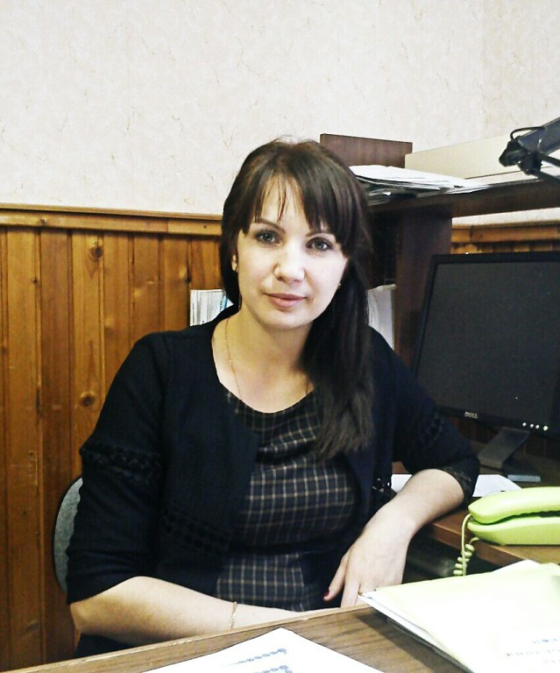
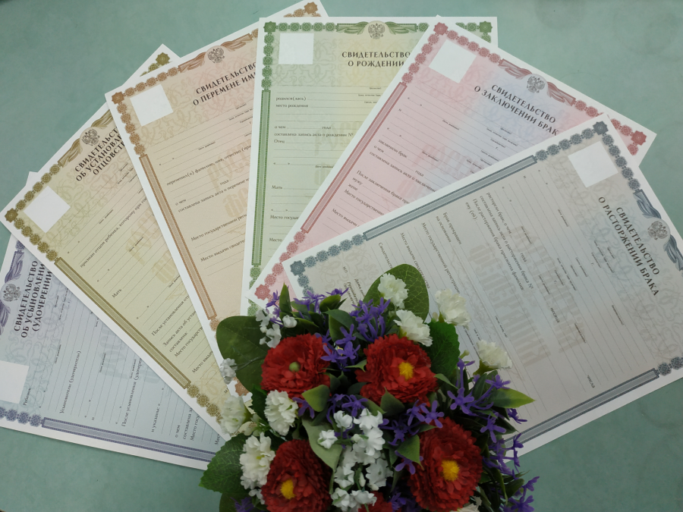
Национальная безопасность и правоохранительная деятельность за 2020 год
Тыс.руб.
Наименование | Уточненный план на 2020 год | Исполнение за 2020 год | % исполнения
Органы юстиции | 16,3 | 16,3 | 100
Другие вопросы в области национальной безопасности и правоохранительной деятельности | 1,6 | 1,6 | 100
Итого | 17,9 | 17,9 | 100

Slide 12
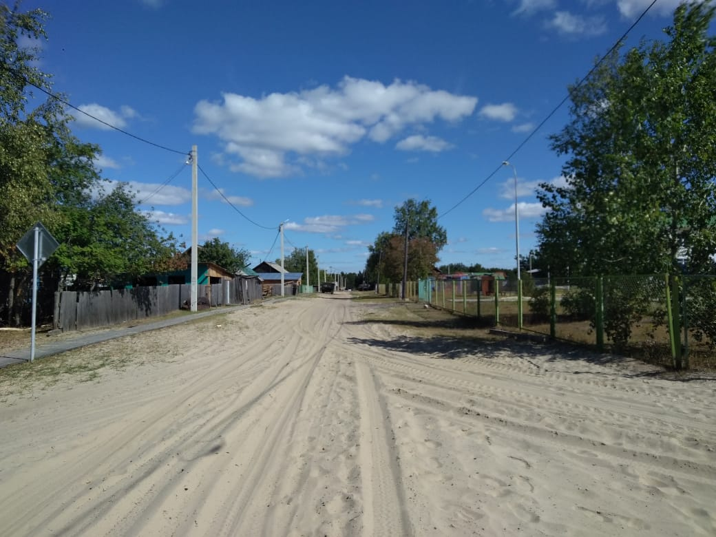
Национальная экономика за 2020 год
Тыс.руб.
Наименование | Уточненный план на 2020 год | Исполнение за 2020 год | % исполнения
Расходы на обеспечение стабильной благополучной эпизотической обстановки от болезней общих для человека и животных | 22,5 | 22,5 | 100
Дорожное хозяйство (дорожные фонды) | 2 306,7 | 2 218,8 | 96
Связь и информатика | 425,6 | 403,4 | 95
Итого | 2 754,9 | 2 644,7 | 96

Slide 13
Жилищно-коммунальное хозяйство за 2020 год
Тыс.руб.
Наименование | Уточненный план на 2020 год | Исполнение за 2020 год | % исполнения
Содержание муниципального жилищного фонда | 65,0 | 21,4 | 33
Возмещение недополученных доходов организациям, осуществляющим реализацию электрической энергии предприятиям жилищно-коммунального и агропромышленного комплексов, субъектам малого и среднего предпринимательства, организациям бюджетной сферы в зоне децентрализованного электроснабжения Ханты-Мансийского автономного округа - Югры по цене электрической энергии зоны централизованного электроснабжения (бюджет автономного округа) | 11 426,8 | 11 426,8 | 100
Перечисление другим бюджетам бюджетной системы Российской Федерации (администрирование) | 157,2 | 157,2 | 100
Итого | 11 649,0 | 11 605,4 | 99

Slide 14
Муниципальная целевая программа «Благоустройство муниципального образования сельское поселение Шугур на 2020 - 2022 годы»
Наименование | Уточненный план на 2020 год | Исполнение за 2020 год | % исполнения
Уличное освещение ( оплата ул.освещение, обслуживание ул. освещения, приобретение уличных светильников, замена ) | 759,9 | 740,5 | 94
Содержание пожарных водоемов | 100,0 | 100,0 | 100
Снос ветхих строений | 186,8 | 186,8 | 100
Расходы, направленные на содержание мест захоронения | 98,0 | 97,5 | 99
Комплексное планирование и обустройство общественных пространств | 120,0 | 120,0 | 100
Приобретение надувной сцены | 150,3 | 150,3 | 100
Расходы на содействие развитию исторических и иных местных традиций | 303,0 | 303,0 | 100
Прочее благоустройство | 340,4 | 0 | 0
Приобретение ограждения на детскую площадку | 374,4 | 374,4 | 100
Реконструкция ограждения на детской площадки | 96,5 | 96,5 | 100
Уборка несанкционированных свалок | 98,8 | 98,8 | 100
Приобретение, строительство, доставка баскетбольной площадки | 559,0 | 559,0 | 0
Ремонт памятника ВОВ | 50,0 | 50,0 | 100
Приобретение новогоднее иллюминации, монтаж-демонтаж новогодней ели | 142,6 | 142,6 | 100
Итого | 3 379,7 | 3 019,4 | 89

Slide 15
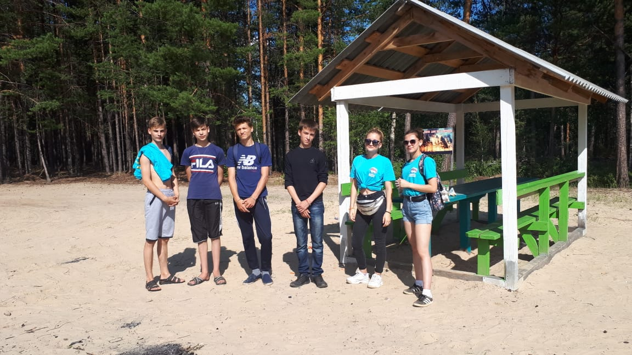
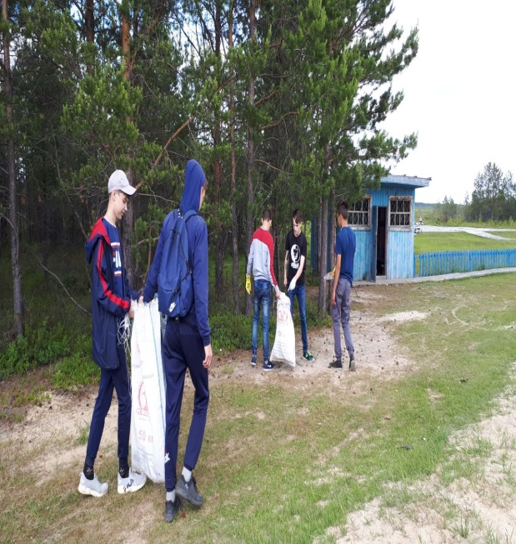
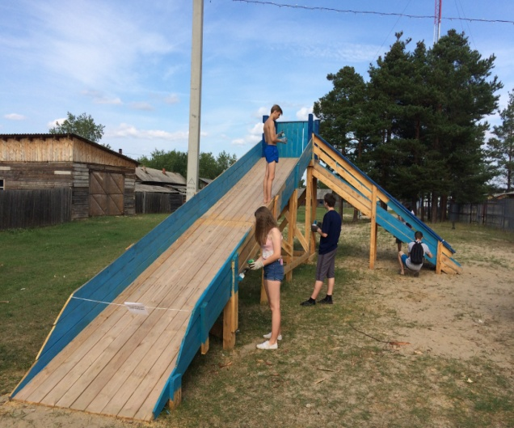
Образование за 2020 год
Тыс.руб.
Наименование | Уточненный план на 2020 год | Исполнение за 2020 год | % исполнения
Молодежная политика (Расходы на обеспечение переданных полномочий) | 465,8 | 465,8 | 100
Обеспечение временного трудоустройства несовершеннолетних в свободное от учебы время в летний период | 3,5 | 3,5 | 100
Итого | 469,3 | 469,3 | 100

Slide 16
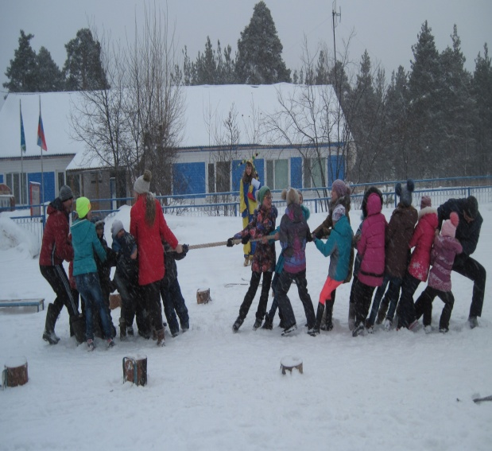
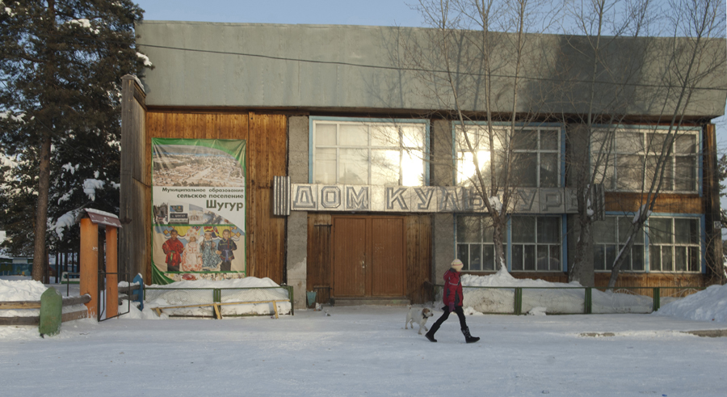
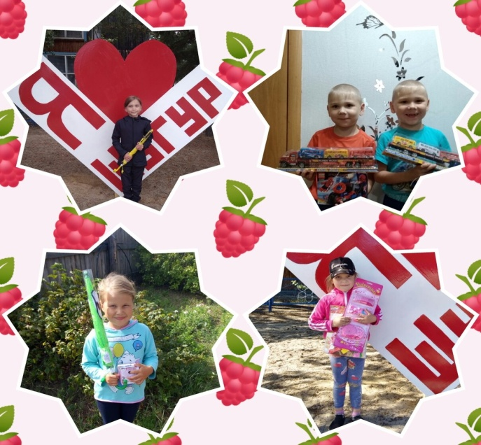
Культура, кинематография за 2020 год
Тыс.руб.
Наименование | Уточненный план на 2020 год | Исполнение за 2020 год | % исполнения
Расходы на обеспечение деятельности (оказание услуг) муниципальных учреждений | 5 946,6 | 5 687,6 | 96
Итого | 5 946,6 | 5 687,6 | 96

Slide 17
Социальная политика за 2020 год
Тыс.руб.
Наименование | Уточненный план на 2020 год | Исполнение за 2020 год | % исполнения
Пенсионное обеспечение | 72,0 | 72,0 | 100
Итого | 72,0 | 72,0 | 100

Slide 18
Спасибо за внимание!

